Slide 1
Mathematik 7 Abels

Slide 2
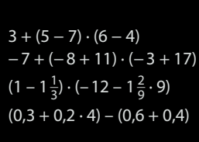

Slide 3
Ausmultiplizieren und Ausklammern

Slide 4
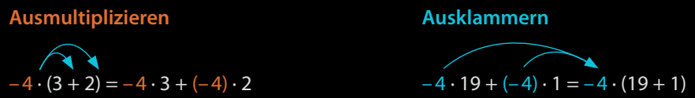
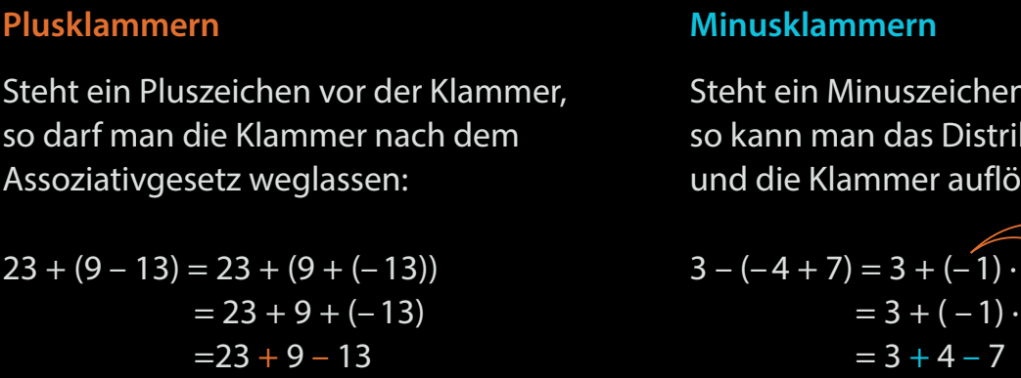
Berechne. Was fällt dir auf?

Slide 5
Ausmultiplizieren und Ausklammern

Slide 6
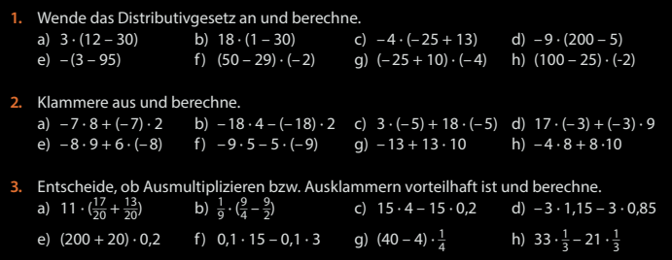
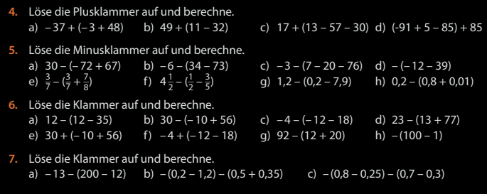
Fun114,115

Slide 7
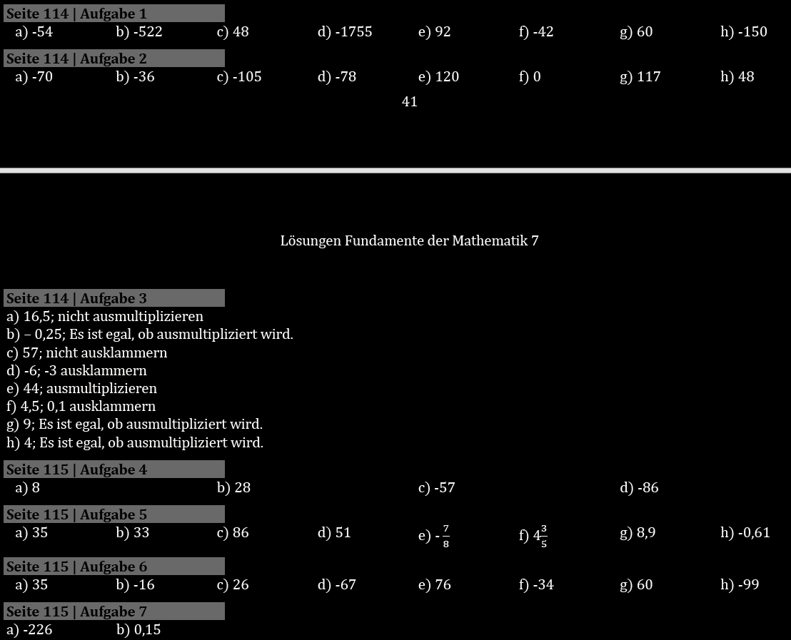
Fun114,115

Slide 8
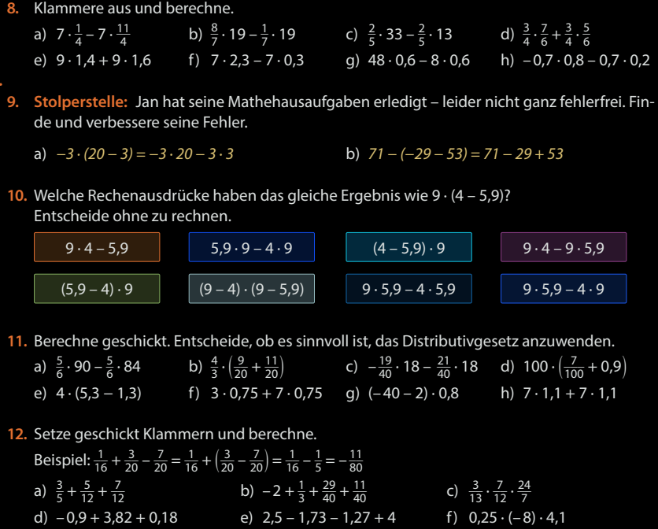
Fun116

